Slide 1





TRƯỜNG TIỂU HỌC ĐOÀN KẾT
NHIỆT LIỆT CHÀO MỪNG QUÝ THẦY CÔ VỀ DỰ GiỜ
MÔN: TOÁN
LỚP: 3A3
GV: Hoàng Thị Hoa

Slide 2

KHỞI ĐỘNG

Slide 3













CHƠI TRỐN TÌM
CÙNG BẠCH TUYẾT VÀ 7 CHÚ LÙN

Slide 4

LUẬT CHƠI
Các chú lùn đang trốn trong rừng. Công chúa Bạch Tuyết có nhiệm vụ đi tìm các chú lùn.
Muốn tìm được các chú lùn, Bạch tuyết phải trả lời đúng các phép tính mà trò chơi đưa ra.

Slide 5

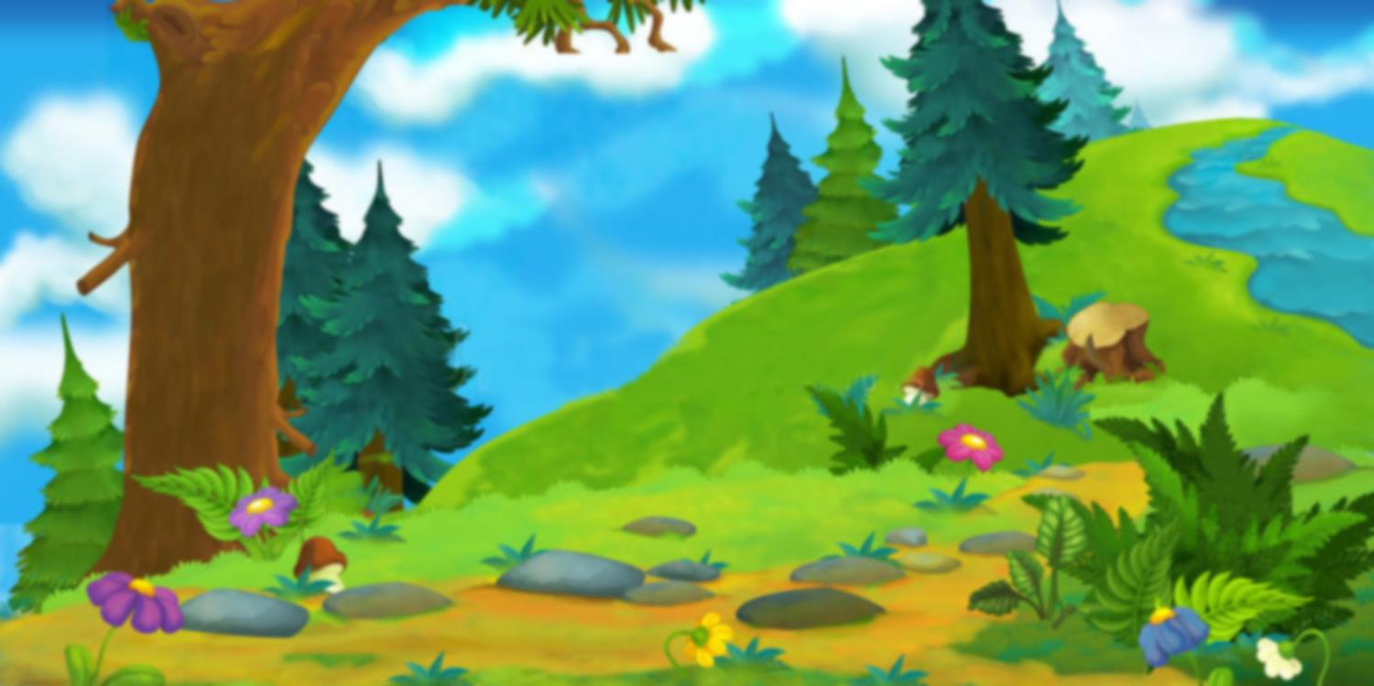





30 × 3 = ?
A. 30
B.60
C. 90
ĐÚNG RỒI

Slide 6




14 × 2 = ?
A. 26
B.28
B. 16
ĐÚNG RỒI

Slide 7



112 × 2 = ?
A. 224
B. 24
C. 114
ĐÚNG RỒI

Slide 8

HOẠT ĐỘNG LUYỆN TẬP

Slide 9

Luyện tập

Slide 10
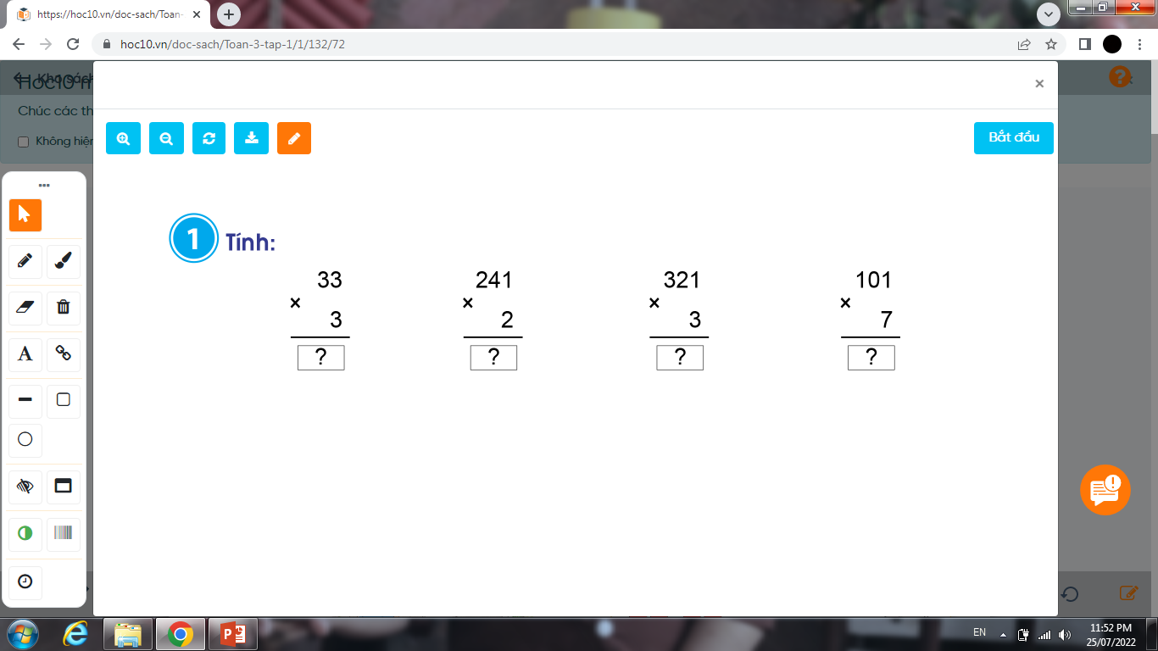
99
482
963
707

Slide 11
Bài 1:Tính:
33
241
321
101
x
x
x
3
3
x
2
7
99
482
963
707

Slide 12
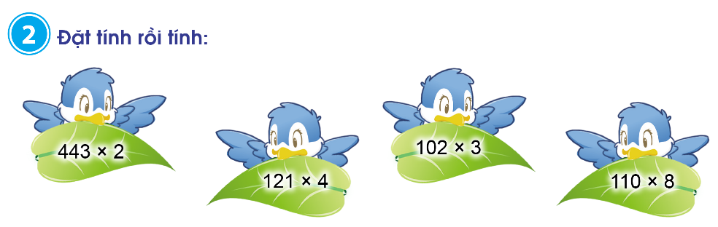
443
121
102
110
x
x
x
x
4
3
8
2
8
6
484
306
880
8

Slide 13
Bài 2: Đặt tính rồi tính:
443
121
102
110
x
x
x
x
2
4
3
8
886
484
306
880

Slide 14
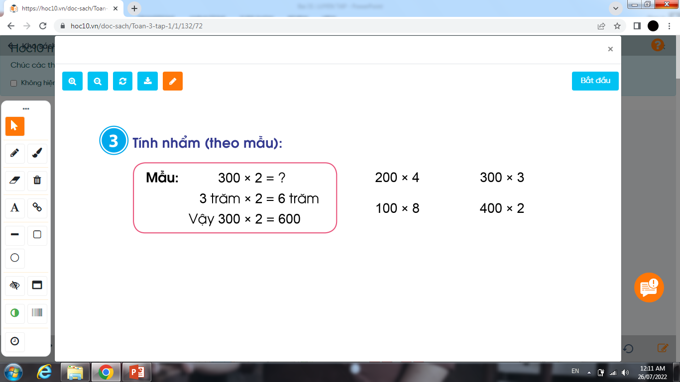
3 trăm x 3 = 9 trăm
2 trăm x 2 = 4 trăm
Vậy 300 x 3 = 900
Vậy 200 x 2 = 400
1 trăm x 8 = 8 trăm
4 trăm x 2 = 8 trăm
Vậy 100 x 8 = 800
Vậy 400 x 2 = 800

Slide 15
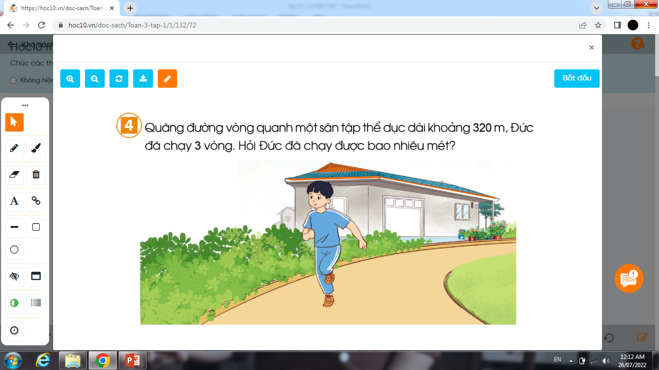
Tóm tắt
Bài giải
1 vòng : 320 m
3 vòng : … m ?
Đức đã chạy được số mét là:
320 x 3 = 960 (m)
Đáp số: 960 m

Slide 16
Bài 3: Quãng đường vòng quanh một sân tập thể dục dài khoảng 320m, Đức đã chạy 3 vòng. Hỏi Đức đã chạy được bao nhiêu mét?
Tóm tắt
Bài giải
Đức đã chạy được số mét là:
1 vòng: 320 m
3 vòng: … m?
320 x 3 = 960 (m)
Đáp số: 960 m

Slide 17


Chúc các thầy cô mạnh khỏe – Hạnh phúc
Chúc các em chăm ngoan học giỏi

